Slide 1

Основы JS
Лекция 49
Interface Events
События указателя

Slide 2
События указателя (Pointer events) – это современный способ обработки ввода с помощью различных указывающих устройств, таких как мышь, перо/стилус, сенсорный экран и так далее.

Slide 3
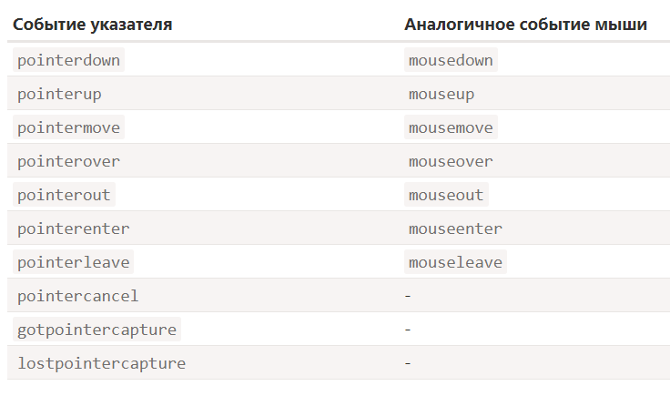
Типы событий указателя

Slide 4
Как мы видим, для каждого
mouse<события> есть соответствующее
pointer<событие>, которое играет аналогичную роль.
Также есть 3 дополнительных события указателя, у которых нет соответствующего аналога mouse..., скоро мы их разберём.

Slide 5
Замена mouse<событий> на pointer<события> в коде
Мы можем заменить события mouse... на аналогичные pointer... в коде и быть уверенными, что с мышью по-прежнему всё будет работать нормально.
При этом поддержка сенсорных устройств «волшебным» образом улучшится. Хотя, возможно, кое-где понадобится добавить touch-action: none в CSS. Подробнее мы разберём это ниже, в секции про pointercancel.

Slide 6
Свойства событий указателя
События указателя содержат те же свойства, что и события мыши, например clientX/Y, target и т.п., и несколько дополнительных:
pointerId – уникальный идентификатор указателя, вызвавшего событие.
Идентификатор генерируется браузером. Это свойство позволяет обрабатывать несколько указателей, например сенсорный экран со стилусом и мульти-тач (увидим примеры ниже).

Slide 7
pointerType – тип указывающего устройства. Должен быть строкой с одним из значений: «mouse», «pen» или «touch».
Мы можем использовать это свойство, чтобы определять разное поведение для разных типов указателей.
isPrimary – равно true для основного указателя (первый палец в мульти-тач).

Slide 8
Мульти-тач
Одной из функций, которую абсолютно не поддерживают события мыши, является мульти-тач: возможность касаться сразу нескольких мест на телефоне или планшете или выполнять специальные жесты.
События указателя позволяют обрабатывать мульти-тач с помощью свойств pointerId и isPrimary.

Slide 9
Вот что происходит, когда пользователь касается сенсорного экрана в одном месте, а затем в другом:
При касании первым пальцем:
происходит событие pointerdown со свойством isPrimary=true и некоторым pointerId.
При касании вторым и последующими пальцами (при остающемся первом):
происходит событие pointerdown со свойством isPrimary=false и уникальным pointerId для каждого касания.

Slide 10
Обратите внимание: pointerId
присваивается не на всё устройство, а для каждого касающегося пальца. Если коснуться экрана 5 пальцами одновременно, получим 5 событий
pointerdown, каждое со своими
координатами и индивидуальным
pointerId.
События, связанные с первым пальцем, всегда содержат свойство isPrimary=true.

Slide 11
Мы можем отслеживать несколько касающихся экрана пальцев, используя их pointerId. Когда пользователь перемещает, а затем убирает палец, получаем события pointermove и pointerup с тем же pointerId, что и при событии pointerdown.

Slide 12
Событие: pointercancel
Событие pointercancel происходит, когда текущее действие с указателем по какой-то причине прерывается, и события указателя больше не генерируются.

Slide 13
К таким причинам можно отнести:
Указывающее устройство было физически выключено.
Изменилась ориентация устройства (перевернули планшет).
Браузер решил сам обработать действие, считая его жестом мыши, масштабированием и т.п.

Slide 14
Рассмотрим pointercancel на практическом примере, чтобы увидеть, как это влияет на нас.
Допустим, мы реализуем перетаскивание («drag-and-drop») для нашего мяча, как в начале статьи Drag'n'Drop с событиями мыши.

Slide 15
Вот последовательность действий пользователя и соответствующие события:
1. Пользователь нажимает на изображении, чтобы начать перетаскивание
происходит событие pointerdown
2. Затем он перемещает указатель, двигая изображение
происходит событие pointermove (возможно, несколько раз)

Slide 16
3. И тут происходит сюрприз! Браузер имеет встроенную поддержку «Drag’n’Drop» для изображений, которая запускает и перехватывает процесс перетаскивания, генерируя при этом событие pointercancel.
Теперь браузер сам обрабатывает перетаскивание изображения. У пользователя есть возможность перетащить изображение мяча даже за пределы браузера, в свою почтовую программу или файловый менеджер.
Событий pointermove для нас больше не генерируется.

Slide 17
Таким образом, браузер «перехватывает» действие: в начале переноса drag-and-drop запускается событие pointercancel, и после этого события pointermove больше не генерируются.

Slide 18
Предотвращайте действие браузера по умолчанию, чтобы избежать pointercancel.
Нужно сделать две вещи:
1. Предотвратить запуск встроенного drag’n’drop
Мы можем сделать это, задав
ball.ondragstart = () => false, как описано в статье Drag'n'Drop с событиями мыши.
Это работает для событий мыши.

Slide 19
2. Для устройств с сенсорным экраном существуют другие действия браузера, связанные с касаниями, кроме drag’n’drop. Чтобы с ними не возникало проблем:
Мы можем предотвратить их, добавив в CSS свойство #ball { touch-action: none }.
Затем наш код начнёт корректно работать на устройствах с сенсорным экраном
После того, как мы это сделаем, события будут работать как и ожидается, браузер не будет перехватывать процесс и не будет вызывать событие pointercancel.

Slide 20
Захват указателя
Захват указателя – особая возможность событий указателя.
Основной метод:
elem.setPointerCapture(pointerId) – привязывает события с данным pointerId к elem. После такого вызова все события указателя с таким pointerId будут иметь elem в качестве целевого элемента (как будто произошли над elem), вне зависимости от того, где в документе они произошли.

Slide 21
Другими словами,
elem.setPointerCapture(pointerId) меняет
target всех дальнейших событий с данным
pointerId на elem.

Slide 22
Эта привязка отменяется:
автоматически, при возникновении события pointerup или pointercancel,
автоматически, если elem удаляется из документа,
при вызове
elem.releasePointerCapture(pointerId).

Slide 23
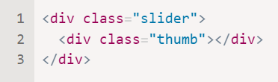
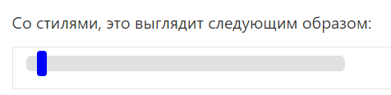
Захват указателя используется для упрощения операций с переносом (drag’n’drop) элементов.
Мы делаем элемент для слайдера – полоску с «ползунком» (thumb) внутри:

Slide 24
Затем он работает так:
1. Пользователь сначала нажимает на ползунок thumb – срабатывает pointerdown.
2. Затем двигает его указателем – срабатывает pointermove, и наш код перемещает элемент thumb.
…Причём, по мере движения, указатель может покидать ползунок – перемещаться выше или ниже. При этом ползунок должен передвигаться строго по горизонтали, на одной линии с указателем.

Slide 25
В решении, основанном на событиях мыши, для отслеживания всех движений указателя, включая те, которые происходят выше/ниже элемента thumb, мы должны были назначить обработчик события mousemove на весь документ document.
Однако это не самое правильное решение. Одна из проблем – это то, что движения указателя по документу могут вызвать сторонние эффекты, заставить работать другие обработчики (например, mouseover), не имеющие отношения к слайдеру.

Slide 26
Именно здесь вступает в игру setPointerCapture:
Мы можем вызывать
thumb.setPointerCapture(event.pointerId) в обработчике pointerdown,
Тогда дальнейшие события указателя до pointerup/cancel будут привязаны к thumb.
Затем, когда произойдёт pointerup
(передвижение завершено), привязка будет автоматически удалена, нам об этом не нужно беспокоиться.

Slide 27
Так что, даже если пользователь будет двигать указателем по всему документу, обработчики событий будут вызваны на thumb. Причём все свойства объекта события, такие как clientX/clientY, будут корректны – захват указателя влияет только на target/currentTarget.

Slide 28
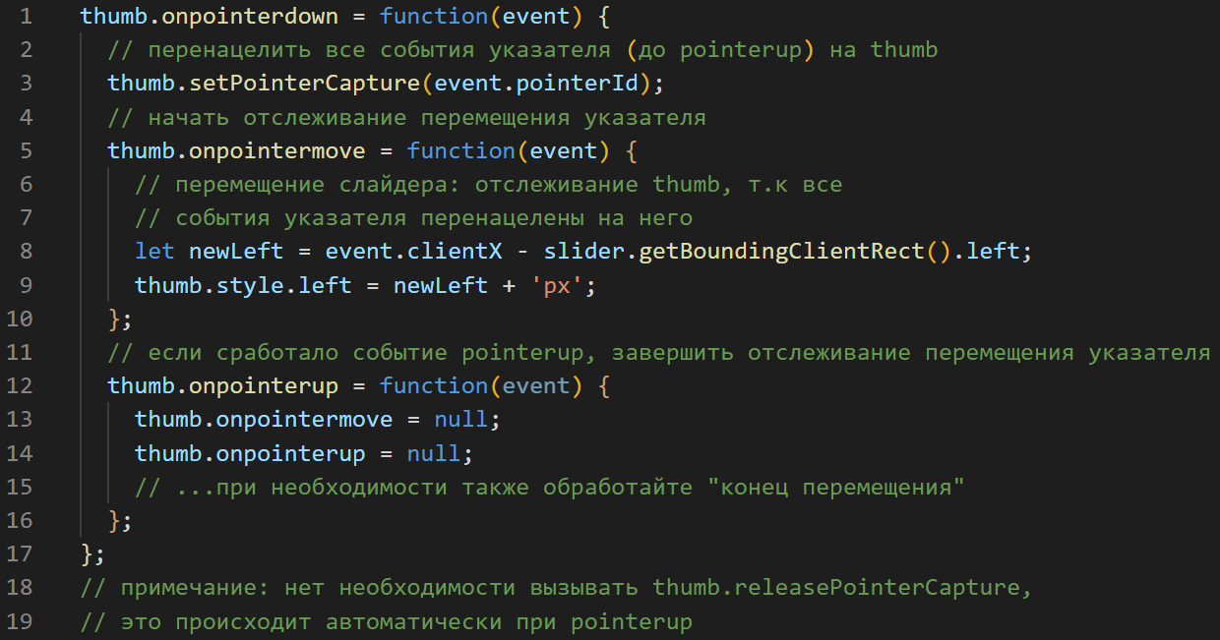
Вот основной код:

Slide 29
Таким образом, благодаря setPointerCapture
перетаскивание теперь не имеет побочных эффектов.
Таким образом, мы имеем два бонуса:
1. Код становится чище, поскольку нам больше не нужно добавлять/удалять обработчики для всего документа. Удаление привязки происходит автоматически.
2. Если в документе есть какие-то другие обработчики pointermove, то они не будут нечаянно вызваны, пока пользователь находится в процессе перетаскивания слайдера.

Slide 30
События при захвате указателя
Существует два связанных с захватом события:
gotpointercapture срабатывает, когда элемент использует setPointerCapture для включения захвата.
lostpointercapture срабатывает при освобождении от захвата: явно с помощью releasePointerCapture или автоматически, когда происходит событие pointerup/pointercancel.

Slide 31
https://github.com/schoolteacherMP/lecture_50_JS_Interface_Events_Pointer_events/blob/main/tasks.md

